Slide 1
Соединение конденсаторов
20.04.2022
Учитель МОУ «Средняя общеобразовательная школа № 3 г. Ершова Саратовской области»
Кузнецова Алена Владимировна

Slide 2
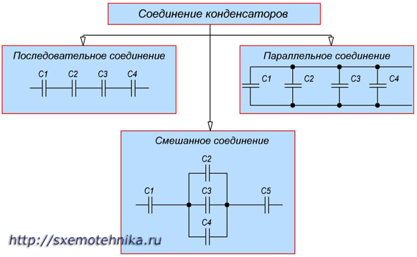

Slide 3
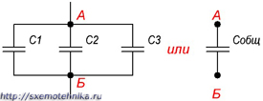
Параллельное соединение конденсаторов
Если к точкам включения непосредственно присоединены пластины всех конденсаторов, то такое соединение называется параллельным соединением конденсаторов

Slide 4
Параллельное соединение конденсаторов
общая емкость конденсаторов при параллельном соединении равна сумме емкостей всех соединенных конденсаторов.

Slide 5
Параллельное соединение конденсаторов
Соединенные параллельно конденсаторы находятся под одним и тем же напряжением, равным U вольт, а общий заряд этих конденсаторов равен q кулонов. При этом каждый конденсатор соответственно получает заряд q₁, q₂, q₃ и т. д. Следовательно,
q_{общ} = q₁ + q₂ + q₃ + . . .

Slide 6
Параллельное соединение конденсаторов
q_{общ} = C_{общ}U,
а заряды q₁ = С₁U; q₂ = С₂U; q₃ = С₃U.
Подставив эти выражения в формулу, получим:
С_{общ}U = С₁U + С₂U + С₃U.
Разделив левую и правую части этого равенства на равную для всех конденсаторов величину U, после сокращения найдем: С_{общ} = С₁ +С₂ + С₃;
Если С₁=С₂=С_{3 =…, то} С_{общ} = С₁n, гдеС₁— емкость одного конденсатора,
n — число конденсаторов.

Slide 7
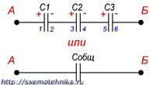
Последовательное соединение конденсаторов
Если соединение конденсаторов в батарею производится в виде цепочки и к точкам включения в цепь непосредственно присоединены пластины только первого и последнего конденсаторов, то такое соединение конденсаторов называется последо­вательным

Slide 8
Последовательное соединение конденсаторов
При последовательном соединении все конденса­торы заряжаются одинаковым количеством электричества, так как непосредственно от источника тока заряжаются только крайние пластины (1 и 6), а остальные пластины (2, 3, 4 и 5) заря­жаются через влияние. При этом заряд пла­стины 2 будет равен по величине и противо­положен по знаку за­ряду пластины 1, заряд пластины 3 будет равен по величине и противоположен по знаку заряду пла­стины 2 и т. д.
Напряжения на различных конденсаторах будут, вообще говоря, различными, так как для заряда одним и тем же количеством электричества конденсаторов различной емкости всегда требуются различные напряжения. Чем меньше емкость конденсатора, тем большее напряжение необходимо для того, чтобы зарядить этот конденсатор требуемым количеством электричества, и наоборот.
Таким образом, при заряде группы конденсаторов, соединенных последовательно, на конденсаторах малой емкости напряжения будут больше, а на конденсаторах большой емкости — меньше.

Slide 9



Последовательное соединение конденсаторов
U_{общ} = U₁ + U₂ + U₃

Slide 10


Последовательное соединение конденсаторов
Для частного случая двух последовательно соединенных конденсаторов формула для вычисления их общей емкости будет иметь вид:

Slide 11

Последовательное соединение конденсаторов
Если последовательно соединены конденсаторы, имеющие одинаковую емкость, то их общую емкость можно вычислить по формуле

Slide 12
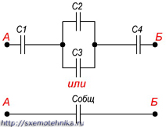
Последовательно-параллельное (смешанное) соединение конденсаторов
Последовательно-параллельным соединением конденсаторов называется цепь имеющая в своем составе участки, как с параллельным, так и с последовательным соединением конденсаторов.

Slide 13
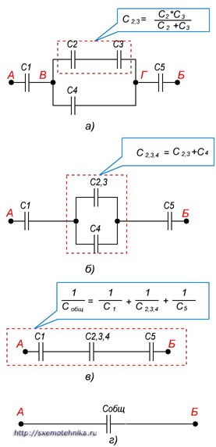

Slide 14
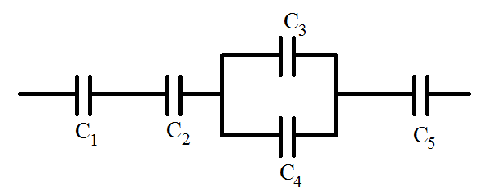
Домашнее задание
1)Определите емкость батареи конденсаторов, изображенной на рисунке. Емкость каждого конденсатора 1 мкФ.
2) Два последовательно соединенных конденсатора емкостями 2 и 4 мкФ присоединили к источнику напряжением 180 В. Конденсаторы отсоединили друг от друга и от источника и соединили одноименно заряженными пластинами. Определите установившееся напряжение.

Slide 15
Решение задач
Три конденсатора одинаковой емкости соединены параллельно друг другу в батарею. Рассчитать емкость батареи конденсаторов, если известно, что при подключении ее к полюсам аккумулятора напряжением 12 В заряд на обкладках каждого конденсатора 6×10⁻⁹ Кл.

Slide 16
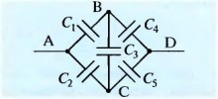
Решение задач
Найти электроемкость системы конденсаторов, соединенных по схеме, по­казанной на рисунке C₁ = C₂ = C₄= C₅.

Slide 17
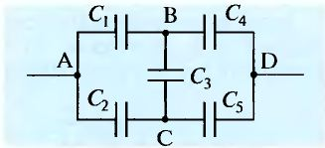
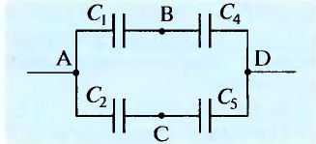

Slide 18
Источники:
Изображение соединения конденсаторов http://www.sxemotehnika.ru/soedinenie-kondensatorov.html
Изображение схем соединения конденсаторов http://tehinfor.ru/s_12/elektro_11.html
Задача http://www.zadachi-po-fizike.ru/zadacha-28-parallelnoe-soedinenie-kondensatorov/
Задача http://easy-physic.ru/kondensatory-zadachi/
Задача http://worldofschool.ru/fizika/el-dinamika/zadachi/primery/primer-resheniya-zadachi-po-teme-soedinenie-kondensatorov

